Slide 1
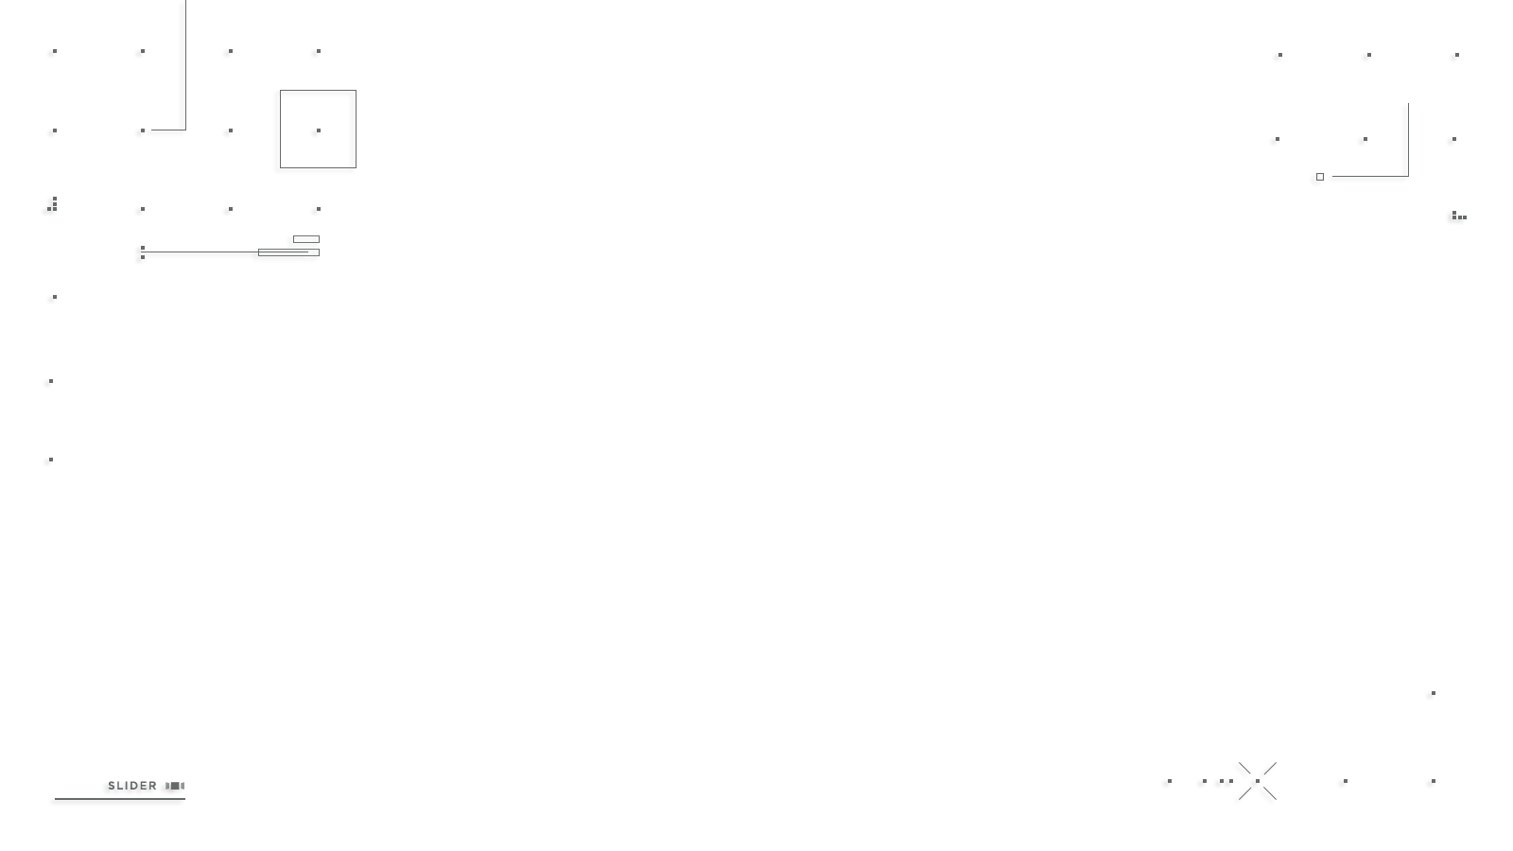

Compliance & Quality Assurance
2023

Slide 2
Introdução aos Testes de Software
Aula 1
Prof. Marcel Massa

Slide 3
Conteúdo
Conceitos Básicos
Terminologia
Psicologia do Teste
Os 7 Princípios do Teste de Software
Regra 10 de Myers
Modelo V
Níveis de teste (Unitário, Integração, Sistema, Aceitação)
Pirâmide de Testes

Slide 4
Conceitos Básicos
O que é teste?
Testar é o processo de demonstrar que não há mais erros presentes no software.
Testar é mostrar que o software executa corretamente as funções para as quais foi programado.
Testar é o processo de estabelecer confiança de que um software faz o que ele deve fazer.
ERRADO!!!

Slide 5
Conceitos Básicos
Terminologia
Teste Estático
Atividade de teste que contempla apenas a revisão (manual ou automática) de artefatos de teste ou do próprio código, porém sem executar o software.
Tipos de testes estáticos:
Revisão
Acompanhamento (Walkthrough)
Inspeção
Exemplos de produtos testados estaticamente:
Requisitos e Casos de Uso
Arquitetura & Design
Código fonte
Manual do usuário
Teste Dinâmico
Atividade de teste que envolve a execução do software, fornecendo entradas e avaliando as saídas e o comportamento apresentado.
Testes dinâmicos podem ser:
Funcionais
Não-funcionais

Slide 6
Conceitos Básicos
O que é teste?
Testar é o processo de executar um programa de software com a intenção de encontrar erros.
MYERS, Glenford J. - 1979
No entanto, não se trata apenas de executar casos de teste...
Teste de software é um processo que inclui muitas atividades diferentes, sendo a execução do teste (incluindo a verificação dos resultados) apenas uma delas.
O processo de teste também inclui atividades como planejamento de teste, análise, modelagem e implementação dos testes, relatórios de progresso e resultados de testes e avaliação da qualidade de um objeto de teste.

Slide 7
Conceitos Básicos
Terminologia
Erro: Também chamado de engano (mistake), é uma ação humana que produz um resultado incorreto.
Defeito: Também chamado de falta ou bug, é uma imperfeição ou deficiência em um produto de trabalho (código ou outro) causada por um erro.
Falha: Evento causado por um defeito no qual um sistema, ou parte dele, não executa uma função conforme os requisitos estabelecidos.
ERRO
DEFEITO
FALHA

Slide 8
Conceitos Básicos
Terminologia
Erros podem acontecer por razões como:
Ignorância / Falta de conhecimento
Pressão de tempo
Negligência
Inexperiência
Complexidade
Mal-entendido
Falha de comunicação

Slide 9
Conceitos Básicos
Terminologia
Defeitos, causa-raiz e efeitos
As causas-raiz de um defeitos são as primeiras ações ou condições que contribuíram para o surgimento desse defeito.
A análise de causa-raiz (Root-cause Analysis – RCA) é a atividade de investigar profundamente o defeito para identificar suas causas-raízes, de modo que possam ser implementadas ações de melhoria que evitem que tais erros e defeitos voltem a se repetir no futuro.
Os efeitos são as consequências das falhas, como reclamações de clientes, perda de receita ou reputação, etc.

Slide 10
Conceitos Básicos
Terminologia
Caso de Teste: conjunto de pré-condições, procedimentos e resultados esperados usado pelo testador para determinar se o sistema satisfaz o requisito ou funciona corretamente.
Suíte de Teste: conjunto de casos de teste, organizados um uma ordem lógica, que devem ser executados em uma dada atividade de teste.
Plano de Teste: documento que descreve o escopo, a abordagem, recursos necessários e cronograma previstos para as atividades de teste do software. Também indica as funções que serão testadas, quem executará as tarefas, o ambiente a ser usado, motivações das escolhas, riscos identificados e planos de contingência.

Slide 11
Conceitos Básicos
Terminologia
Verificação
Processo de avaliar criteriosamente documentos, artefatos e o software para se certificar que eles atendem aos requisitos especificados.
Estamos construindo o produto da maneira certa?
Validação
Processo de avaliar o software com o intuito de avaliar se ele satisfaz as necessidades e expectativas do usuário em seu ambiente de execução.
Estamos construindo o produto certo?

Slide 12
Conceitos Básicos
Psicologia do Teste
Teste é um processo destrutivo, que vai apontar defeitos nos requisitos ou falhas no software, e, portanto, pode ser percebido com uma crítica pelos autores. O testador, sendo portador de más notícias com um resultado de teste que não passou, pode ser mal interpretado, criando uma tensão entre desenvolvimento e qualidade.
Comunicação construtiva:
Atividade colaborativa: é objetivo comum construir sistemas de qualidade
Enfatizar benefícios do teste: para o desenvolvedor, informação sobre defeitos ajuda a melhorar o produto e suas habilidades.
Informar resultados de maneira neutra: relatórios focados no fato, na falha observada, sem críticas ou julgamentos.
Confirmar entendimento.

Slide 13
Conceitos Básicos
Psicologia do Teste
Abordagem Desenvolvimento vs. Teste
Desenvolvedores e testadores geralmente pensam de forma diferente...
O objetivo do desenvolvedor é construir o produto, produzir código funcional, “que compile”.
O objetivo do testador é oposta: encontrar falhas!
Saber disso é importante porque nas atividades de teste incumbidas ao desenvolvedor (testes unitários e de integração), ele deve estar ciente de que precisa mudar a mentalidade para criar testes eficazes.

Slide 14
Os 7 Princípios do Teste de Software
1. O teste mostra a presença de defeitos e não a sua ausência
O teste reduz a probabilidade de defeitos não descobertos permanecerem no software, mas, mesmo se nenhum defeito for encontrado, o teste não é uma prova de correção.
2. Testes exaustivos são impossíveis
Testar tudo (todas as combinações de entradas e pré-condições) não é viável, exceto em casos triviais. Em vez de tentar testar exaustivamente, a análise de risco, as técnicas de teste e as prioridades devem ser usadas para concentrar os esforços de teste.

Slide 15
Os 7 Princípios do Teste de Software
3. O teste inicial economiza tempo e dinheiro
Para encontrar antecipadamente os defeitos, as atividades de teste estático e dinâmico devem iniciar o mais cedo possível no ciclo de vida de desenvolvimento de software. O teste inicial é por vezes referido como shift-left. O teste no início do ciclo de vida de desenvolvimento de software ajuda a reduzir ou eliminar alterações dispendiosas.
4. Defeitos se agrupam
Um pequeno número de módulos geralmente contém a maioria dos defeitos descobertos durante o teste de pré-lançamento ou é responsável pela maioria das falhas operacionais. Agrupamento de defeitos previstos e os agrupamentos de defeitos observados reais em teste ou produção, são uma entrada importante em uma análise de risco usada para focar o esforço de teste (como mencionado
no princípio 2).

Slide 16
Os 7 Princípios do Teste de Software
5. Cuidado com o paradoxo do pesticida
Se os mesmos testes forem repetidos várias vezes, esses testes não encontrarão novos defeitos. Para detectar novos defeitos, os testes existentes e os dados de teste podem precisar ser alterados e novos testes precisam ser gravados. (Testes não são mais eficazes em encontrar defeitos, assim como pesticidas não são mais eficazes em matar insetos depois de um tempo.) Em alguns casos, como o teste de regressão automatizado, o paradoxo do pesticida tem um resultado benéfico, que
é o número relativamente baixo de defeitos de regressão.
6. O teste depende do contexto
O teste é feito de forma diferente em diferentes contextos. Por exemplo, o software de controle industrial de segurança crítica é testado de forma diferente de um aplicativo móvel de comércio eletrônico. Como outro exemplo, o teste em um projeto ágil é feito de forma diferente do que o teste em um projeto de ciclo de vida sequencial.

Slide 17
Os 7 Princípios do Teste de Software
7. A ausência de erros é uma ilusão
Algumas organizações esperam que os testadores possam executar todos os testes possíveis e encontrar todos os defeitos possíveis, mas os princípios 2 e 1, respectivamente, nos dizem que isso é impossível. Além disso, é uma ilusão (isto é, uma crença equivocada) esperar que apenas encontrar e corrigir muitos defeitos assegure o sucesso de um sistema. Por exemplo, testar exaustivamente todos os requisitos especificados e corrigir todos os defeitos encontrados ainda pode produzir um sistema difícil de usar, que não atenda às necessidades e expectativas dos usuários ou que seja inferior em comparação com outros sistemas concorrentes.

Slide 18
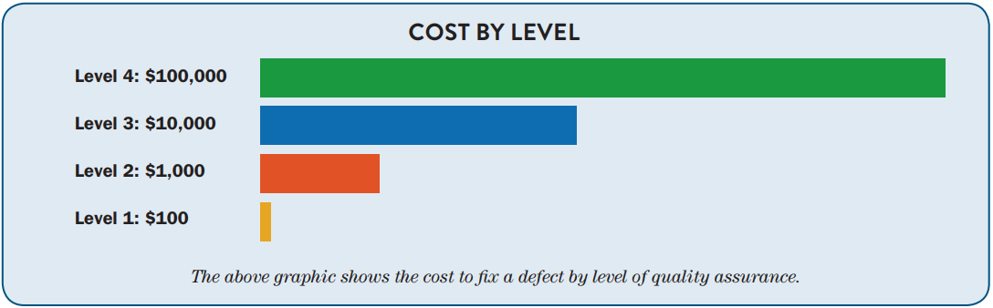
A Regra 10 de Myers
A Regra 10 de Myers sugere que é necessário cerca de dez vezes mais esforço para identificar, corrigir e verificar um defeito de software encontrado em uma determinada fase de testes do que teria sido necessário para prevenir esse defeito durante a fase anterior ou inicial de desenvolvimento.
É a mesma ideia do Princípio 3 visto anteriormente e mais uma justificativa para shift-left.
A Regra 10 de Myers enfatiza que o foco dos testes de software e do SQA não deve se limitar a encontrar e corrigir defeitos, mas sim a preveni-los desde o início.

Slide 19
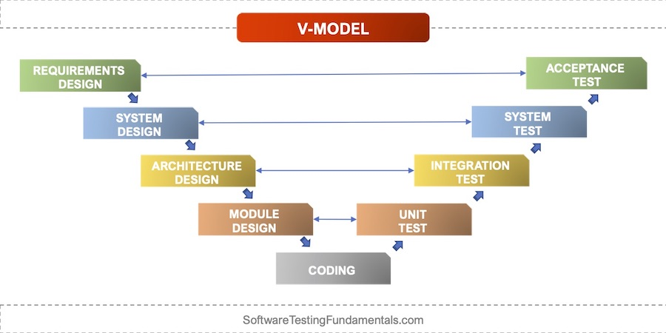
Modelo V

Slide 20
Níveis de Teste
Testes Unitários: consiste em escrever testes automatizados para testar pequenas unidades de código, geralmente funções ou métodos individuais, para garantir que eles funcionem como esperado. Testes unitários são geralmente escritos por desenvolvedores e executados durante o processo de desenvolvimento de software.
Testes de Integração: se concentram em validar as interações entre componentes (unidades de código) ou sistemas, garantindo que eles trabalhem em conjunto corretamente e que suas interações não introduzam nenhum defeito ou comportamento inesperado.
Testes de Sistema: se concentram no comportamento e nas capacidades de todo um sistema ou produto, geralmente considerando as execuções das tarefas de ponta a ponta do sistema e os comportamentos não-funcionais exibidos ao executar tais tarefas.
Testes de Aceitação: relacionados às necessidades do usuário, requisitos e processos de negócios, executados para determinar se um sistema satisfaz ou não os critérios de aceitação e para permitir que o usuário determine se aceita ou não a entrega.

Slide 21
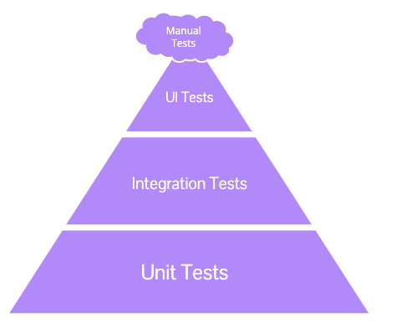
Pirâmide de Testes
Mais caro
Mais lento
Mais integrado
Quantidade de testes
Mais barato
Mais rápido
Mais isolado

Slide 22
Referências
ISTQB CTFL Syllabus v3.1.1: https://bcr.bstqb.org.br/docs/syllabus_ctfl_3.1.1br.pdf
https://softwaretestingfundamentals.com/
https://malenezi.github.io/malenezi/SE401/Books/114-the-art-of-software-testing-3-edition.pdf

